Slide 1
次世代通訊補助計畫
說明簡報
經濟部產業技術司
115年4月

Slide 2
報告內容
背景說明
補助範疇
申請對象、資格及注意事項
補助科目及比例
審查方式/流程
審查重點
申請應備文件
預定作業時程
其它

Slide 3
一、背景說明
依據行政院 113 年提出之「五大信賴產業推動方案」及 114 年 7 月 22 日核定之「次世代通訊科技發展方案」，經濟部產業技術司持續強化我國通訊產業既有優勢與前瞻布局。本年度補助聚焦次世代通訊關鍵技術，推動國內業者於 6G 標準底定前(預計2029年第一季)完成核心技術開發，以掌握未來 6G 商用化與全球市場先機。

Slide 4
二、補助範疇
本補助鼓勵國內企業投入6G行動通訊、衛星通訊（含NTN）及全光通訊等次世代關鍵技術研發，驅動廠商於6G標準底定前完成技術布局，搶占首波全球商機。
領域類別 | 6G行動通訊 | 衛星通訊(含NTN) | 全光通訊
申請 技術 類別 | 射頻/基頻晶片 基地台元件/模組 基地台系統(含軟硬體) 核心網/網路管理系統 新興應用技術^{*3} 網路端到端系統整合與場域驗證 基礎材料^{*1} | 衛星通訊地面設備/模組 衛星通訊晶片/零組件 衛星通訊酬載^{*4} 應用系統整合與場域驗證 衛星本體與次系統^{*2} 基礎材料^{*1} | 全光網路(APN)傳輸與交換設備 開放式資料中心基礎(DCI)架構 智慧光網路控制與管理軟體 矽光通訊相關元件、模組或材料
註 1: 如 III-V半導體材料、散熱/封裝介電材料 …等
註 2: 包含通訊酬載次系統以外的次系統，如電源控制、姿態控制、熱控、機構等。
註 3: 如 通訊與感測融合、AI 原生網路等新興技術 …等
註 4: 如 衛星通訊酬載、 NTN基地台、回傳鏈路 …等

Slide 5
三、申請對象、資格及注意事項
可由單一企業或多家企業聯合提出申請。
申請之企業應符合下列申請資格：
  國內依公司法登記成立之公司，含獨資、合夥、有限合夥事業或公司。
  非屬銀行拒絕往來戶，且公司淨值(股東權益)為正值。
  不得為陸資來臺投資事業；其依本部投審司陸資來臺投資事業名錄認定之。
申請廠商應提出員工加薪規劃。

Slide 6
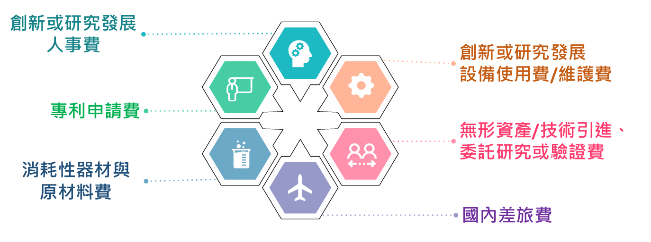
四、補助科目及比例
計畫期程：以不超過3年為原則
差旅費
補助比例最低40%、最高不超過計畫總經費之50%，其餘部分由申請單位自籌
技術引進與委託比例超過總經費40%以上(含)，須敍明理由
可編列至國外實驗網或場域測試的國際差旅費

Slide 7
五、審查方式/流程(1/2)
計畫審查：分為財務審查與技術審查兩部分
    財務審查：申請單位及負責人等往來金融機構債票信資料。
    技術審查：依公告領域採批次審查，辦理構想溝通與實質審查(計畫書)。
    審查重點：審查重點為市場價值、技術層次、計畫可行性及加分項目(參與國際驗測合作、國際標準組織提案、國內外實驗網建置與測試，及產業鏈上/下游廠商聯合申請)。
  核定方式：由本部決審會議審議。

Slide 8
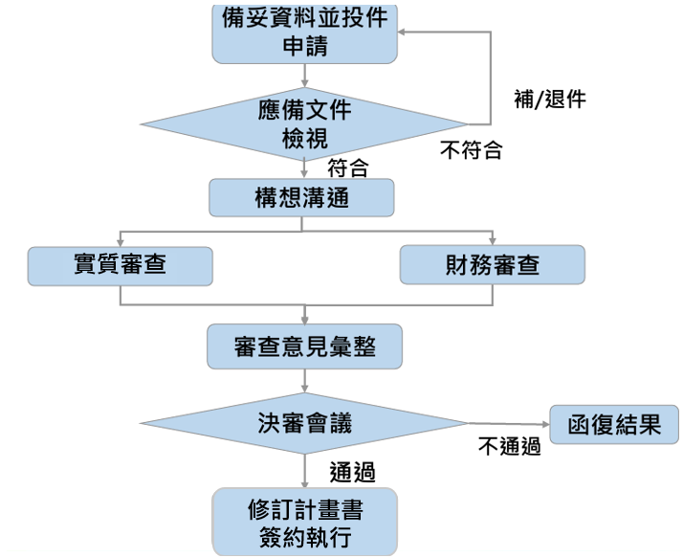
五、審查方式/流程(2/2)
計畫依公告領域採批次審查
構想溝通會議後申請單位需於規定時間內提出計畫書及實質審查簡報。
決審通過之申請廠商必須依據決審會議決議事項，在規定時間內提供修訂版計畫書，經主審確認後始能進行簽約
*申請單位應於計畫書中說明營造友善職場工作環境規劃，如性別平權措施。

Slide 9
六、審查重點
審查重點 | 內涵說明
(一)市場價值 | 技術價值性：產業帶動效果及預估帶動規模大小。 市場競爭力：目標市場及客戶、預期產出價值及後續擴散效益具有明確性；預期結案後可提升營業指標成長率、具體的 投資營運規劃。 合作共創性：有明確提出帶動國內廠商合作共創之構想及作法。
(二)技術層級 | 技術自主性：技術項目規劃布局完整性、已有專利分析，且計畫內有明確規劃核心IP布局。 技術創新性：突破與攻堅之技術與國際技術領先廠商相比，具有領先性或等同。 技術實現性：技術研發策略明確可行，且研發成果/系統產品需提供相關測試驗證進行佐證，列入計畫查核點。
(三)計畫可行性 | 計畫主持人及計畫團隊配置與執行經驗是否適宜，聯合提案之主導企業是否具計畫整合能力且團隊分工清楚。 計畫經費編列合理性。 查核點及驗收規劃的合理性與可行性。
(四)加分項目 | 考量未來市場成長性、標竿國際大廠投入與前瞻技術布局，對於參與國際驗測合作、參加國際標準組織提案之申請案，將依實際參與程度提供加分鼓勵。 特別鼓勵申請案參與國內外實驗網建置與測試，及產業鏈上/下游廠商聯合申請，將依技術難度給予加分鼓勵。

Slide 10
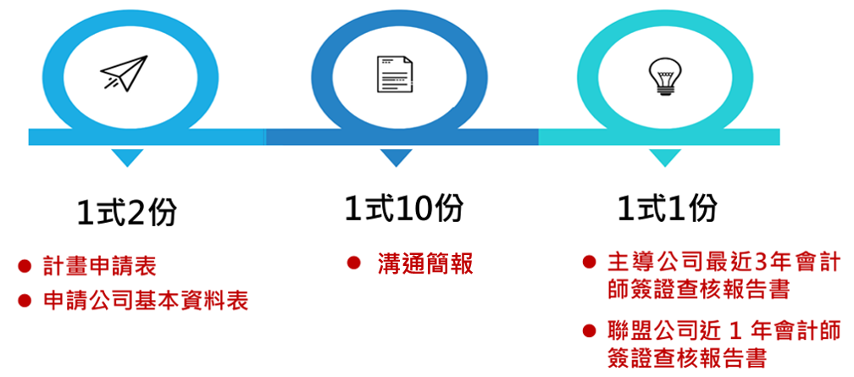
七、申請應備文件
◼ 送件地址：
「經濟部產業技術司A+企業創新專案辦公室」
臺北市中正區100409重慶南路二段51號 永豐餘大樓7樓

Slide 11
八、預定作業時程
計畫
公告
收案 截止
構想 溝通
實質 審查
決審 會議
115.4
115.7.31
115.8
115.9
115.10
說明座談會
批次審查，審查通過者進入決審

Slide 12
九、其它
除前列各項公告事項外，其他申請資格、申請應備資料等相關規定，請詳見計畫申請須知。
送件地點：「經濟部產業技術司A+企業創新專案辦公室」 (臺北市中正區10075重慶南路2段51號永豐餘大樓7樓)

